Slide 1
GENERALITES en parasitologie
Pr Ahraou

Slide 2
Définitions de bases
Parasite, parasitisme, hôte, cycle évolutif, vecteur, modes
de transmissions…
Exemples de parasitoses affectant l’Homme
Paludisme, Toxoplasmose, Téniasis,
Cysticercose, Schistosomoses, Mycoses, Gale……….

Slide 3
Parasite
§ être vivant
§ vit en partie ou toute son existence constante
sur un autre être vivant (hôte) au dépend duquel il puise sa propre existence
§ crée un état dommageable mais n’entraine pas
immédiatement la mort de celui-ci
§ ectoparasites – endoparasites

Slide 4
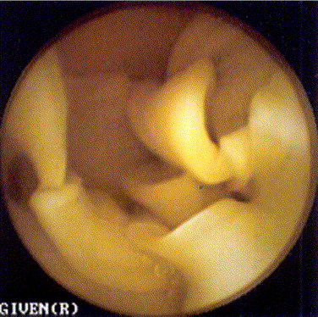
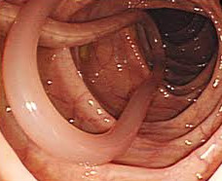
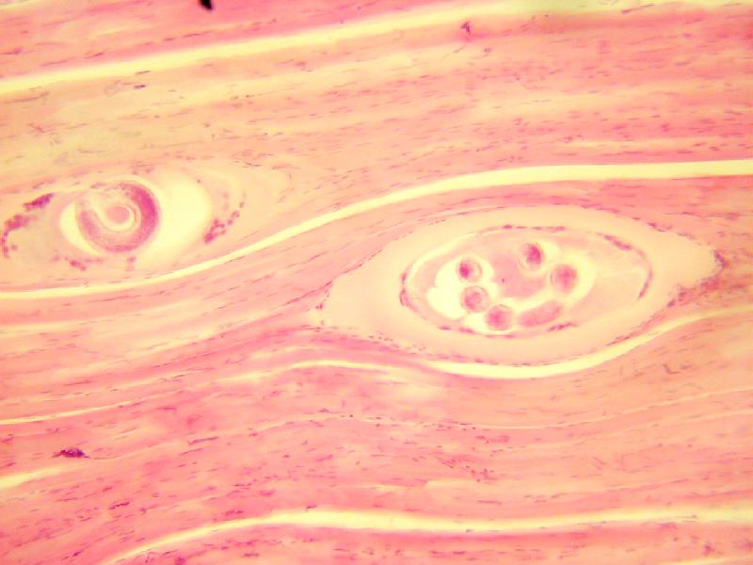
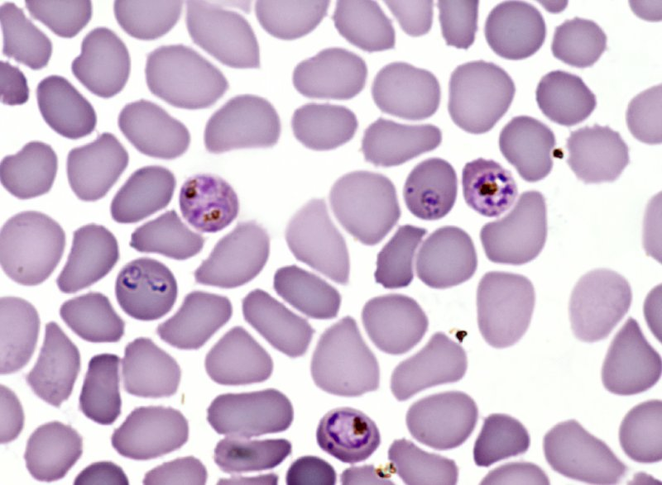
Le parasite
Taenia, lumière intestinale
Ascaris, lumière intestinale
Larve de Trichinella, biopsie musculaire
Plasmodium, hématie

Slide 5
Parasitisme
Association temporaire ou permanente de deux êtres vivants. Seul le parasite tire profit de ce contact.
L’hôte fournit biotope et éléments nutritifs à la survie du parasite.
L’hôte pâtît de façon ± grave de ce contact.

Slide 6
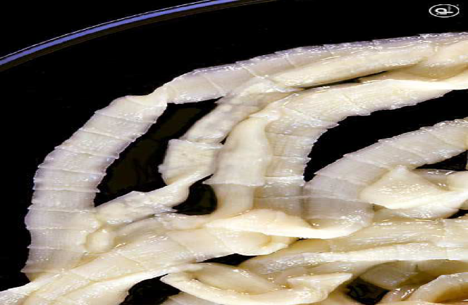
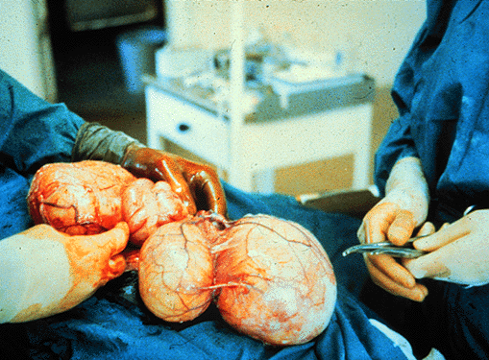
Obligatoire - Facultatif ou Accidentel

Slide 7
Associations…
Saprophytisme
Commensalisme
Saprophyte:
organisme se nourrit de matières organiques
en décomposition dans le milieu extérieur
Commensal:
organisme se nourrit de
matières organiques
sur un être vivant
(ex: levures/milieu intestinal)
sans nuire à l’hôte
Opportunisme

Slide 8
Spécificité: processus d’adaptation progressive dans le temps à l’ hôte
----Parasites sténoxènes (Pediculis humanus)
----Parasires euryxènes (Fasciola hepatica)
Anthropozoonose : touche indifféremment homme et animaux
Zoonose: touche habituellement l’animal ,peut atteindre l’homme
Anthroponose: affecte uniquement l’homme

Slide 9
DIVERSITE PARASITAIRE
Taille : de l’ordre du micromètre à plus de cinq mètres
Forme : différents stades morphologiques au cours de son développement selon l’espèce
exp: Tenia saginata présente trois formes de développement durant sa vie parasitaire, œuf-larve et ver adulte

Slide 10
RELATION HOTE-PARASITE
Existence d’un équilibre entre hôte et parasite nécessaire à la survie de ce dernier:
PAIX ARMEE (E. Sergent)
La pathogenicité dépend: virulence, la charge et la capacité
des parasites à contourner les défenses de l’ hôte
Portage asymptomatique-parasitose aigue ou chronique
Les réponses de l’ hôte :
- aspécifiques (inflammatoires , allergiques…..)
- spécifiques(réactions immunes humorales et cellulaires)
-HYPEREOSINOPHYLIE (vermineuse)

Slide 11
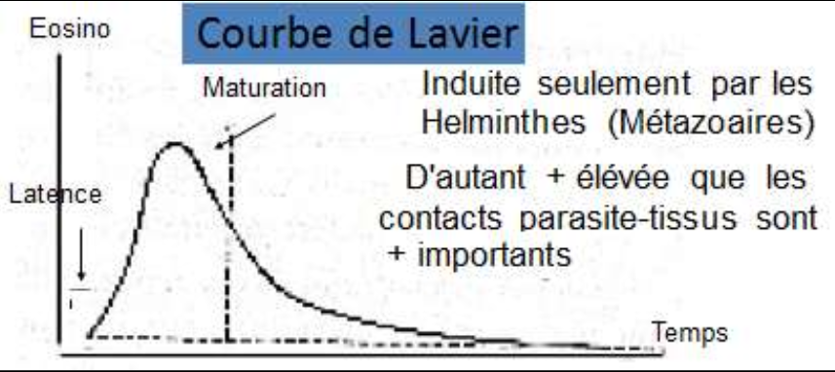

Slide 12
Modes d’action des parasites
Spoliatrice :Ankylostome
Mécanique traumatique en fonction du nombre et la taille du parasite :
Ascaris occlusion intestinale
Kyste Hydatique compression d’organe
irritative:
-spasmes intestinaux reflexe à l’intestin agressé
- Toux dûe au passage pulmonaire de larves de vers

Slide 13
Modes d’action des parasites
Toxique:
Fissuration de KH allergie---choc anaphylactique
Piqure d’arthropodes émission de toxines
Libération massive de secrétions toxiques d’un
parasite tué suite à une thérapeutique

Slide 14
CHAINE EPIDEMIOLOGIQUE

Slide 15
CLASSIFICATION
Taxonomie—Systématique
Basée sur critères morphologiques, biologiques
Actuellement, les explorations de Biologie moléculaire permettent continuellement de bouleverser et changer la taxonomie de ces êtres vivants

Slide 16
CLASSIFICATION
Terminaisons conventionnelles des Taxa fondamentaux
Règne a
Embranchement(Phylum) a
Classe ea
Ordre ida
Famille idae
Genre et espèce : binôme linnéen
Exemple: Plasmodium malariae (Laveran 1881)

Slide 17
Hôte définitif: être vivant qui héberge la forme sexuée ou le ver adulte du parasite.
Hôte intermédiaire: être vivant qui héberge la forme asexuée ou la forme larvaire du parasite.

Slide 18
Cycle évolutif
Suite inéluctable des transformations se déroulant dans un ordre précis avec ou sans passage dans le milieu extérieur que doit subir un parasite pour qu’à partir d’un adulte géniteur soit atteint le stade adulte de la génération suivante

Slide 19
Cycles évolutifs
Cycles monoxènes :un seul hôte avec ou sans passage dans le milieu extérieur
Cycles hétéroxènes: le parasite doit passer par un ou plusieurs hôtes

Slide 20
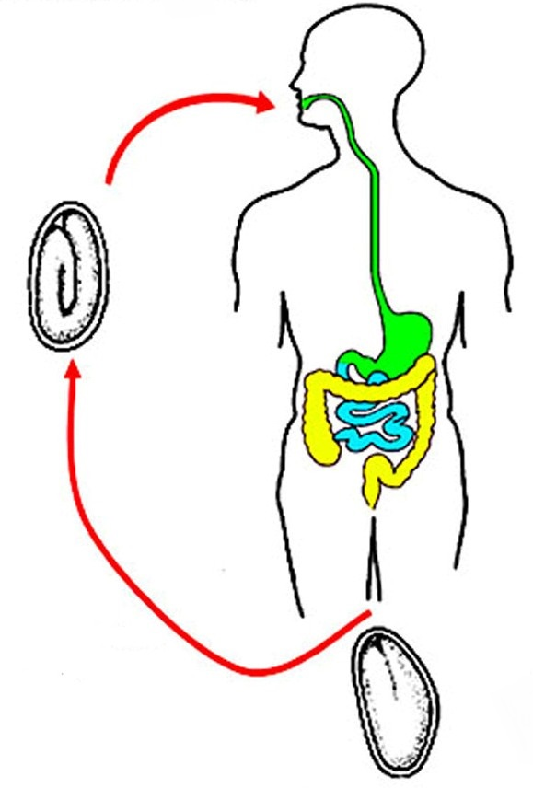

Slide 21
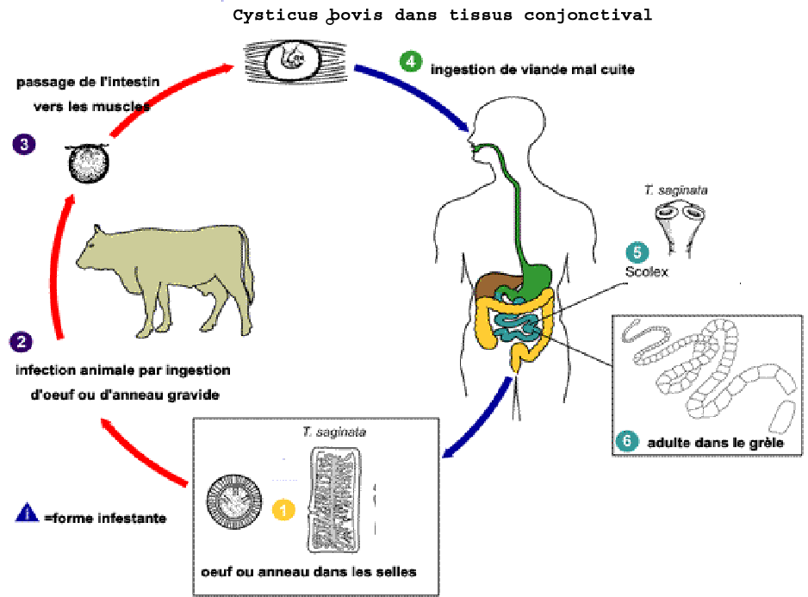
Cycle évolutif

Slide 22
Réservoir de parasites: Milieu biotique ou abiotique qui contribue à maintenir le parasite vivant dans la nature (HD, HI…….)

Slide 23
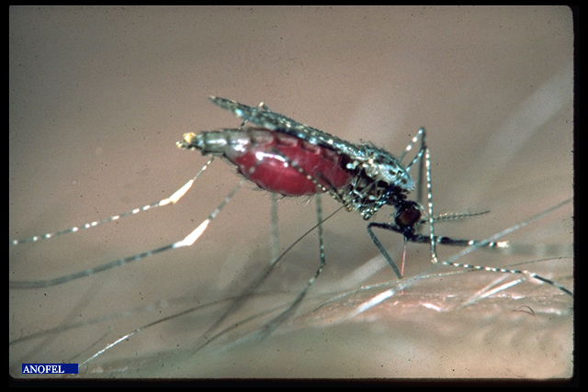
Vecteur
Animal (Arthropode) hematophage qui puise le parasite chez un sujet malade, le conserve, le transporte pour finalement l’inoculer à un sujet sain.

Slide 24
Transmission
• Contact direct, (ectoparasites): poux
• Voie orale : eau ou aliments souillés, viande
parasitée
• Pénétration trans-cutanée
– Active Schistosoma sp
– Passive : par l’intermédiaire d’un insecte piqueur Plasmodium sp
• Contact sexuel : Trichomonas vaginalis
• Transplacentaire : Toxoplasma gondii
• Transfusionelle : Plasmodium sp

Slide 25
Aires de répartition des parasites:
Chorologie des parasites (parasitoses)
Orienter la démarche diagnostic
Conditions écologiques: climat( maladie du sommeil-Afrique intertropicale)…………
Conditions éthologiques: habitudes alimentaires (Tenia solium)………………….
Existence d’un réservoir de parasite

Slide 26
Algérie
Leishmaniose- Bilharziose- Ankylostomose -
Parasitoses du péril fécal: Ascaridiase, Taeniasis
oxyurose…
Afrique tropicale
Paludisme-Filarioses-Trypanosomoses-

Slide 27
PROPHYLAXIE
Connaissance des cycles parasitaires cibles de lutte contre les parasites
Prophylaxie individuelle
Prophylaxie collective

Slide 28
Les grands groupes de parasites (4)
PROTOZOAIRES
HELMINTHES
Rhizopodes Flagellés
Ciliés, Sporozoaires
CHAMPIGNONS(microscopiques)
ARTHROPODES
Levures
Champignons filamenteux

